Slide 1
软件测试实习一
授课教师：张剑波
2020年3月

Slide 2
一、测试技术实习
完成《Baggage calculator for Air China-国航国内/国际航班行李托运计算器》
1、设计一个航班行李托运计算软件（语言不限）
要求：
1）软件功能参照提供的《国航行李托运规则》相关文档，功能完备，支持各种条件；
2）提供XMind软件功能结构图（文件）；
3）提交源代码（可执行，含运行环境说明）。

Slide 3
测试技术实习（续）
针对你开发的这个软件，完成如下测试工作：
  白盒测试：达到“判定/条件覆盖”
  黑盒测试：综合应用下面方法
    等价类划分、
    边界值
    错误推测
    因果图
3）设计用例，撰写《软件测试课程实习报告模板-实习一》中的第一部分报告。

Slide 4
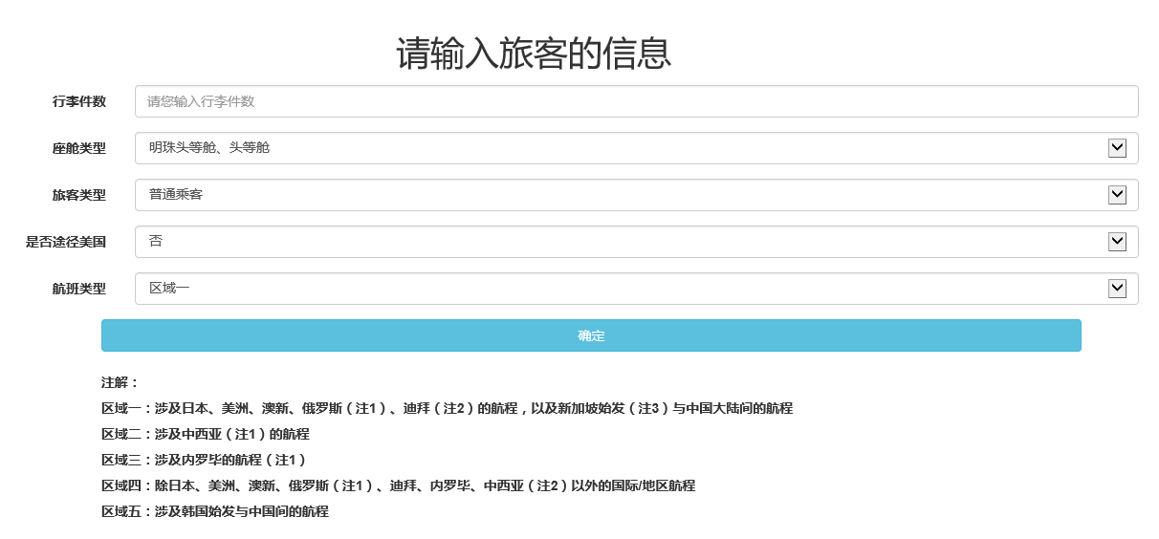
界面示例

Slide 5
二、单元测试框架实习
针对前面完成的“Baggage calculator软件”，根据实现语言，选择一种xUnit测试框架，完成单元测试
要求：利用工具生成测试用例的框架，在框架中设计测试代码，完成相关函数的测试
撰写《软件测试课程实习报告模板-实习一》中的第二部分报告，包括以下部分：
  测试环境的安装与配置
  测试过程
  测试结果（含软件截图）

Slide 6
单元测试框架选择
Java单元测试框架
  JUnit2、JUnit3、JUnit4、JUnit5
  TestNG
  Mockito
  Arquillian
Golang单元测试
  testing + go test
  Gocheck
  GoConvey
  gomock 、gostub、monkey、gin…

Slide 7
单元测试框架选择（续1）
Python单元测试框架
  UnitTest（PyUnit）
  Nose
  PyTest
JS单元测试框架
  Mocha
  Jasmine
  Jest
  Tape
  AVA、Krama

Slide 8
单元测试框架选择（续2）
C++单元测试框架
  Gtest + HippoMocks
  CppUTest
  CppUnit
  TestNG++
C#单元测试框架
  Nunit + RhinoMocks
  XUnit.net
  VS2010自带的Unit Test
  ReSharper
  MbUnit

Slide 9
作业提交要求
每个人的作业放在一个目录下，目录命名：111171-学号-姓名
提交成果压缩包，包括：
  XMind导图文件
  源代码（可执行，含运行环境说明）
  软件测试课程实习报告-实习一

